Slide 1

Stampertje
A robot in motion

Slide 2
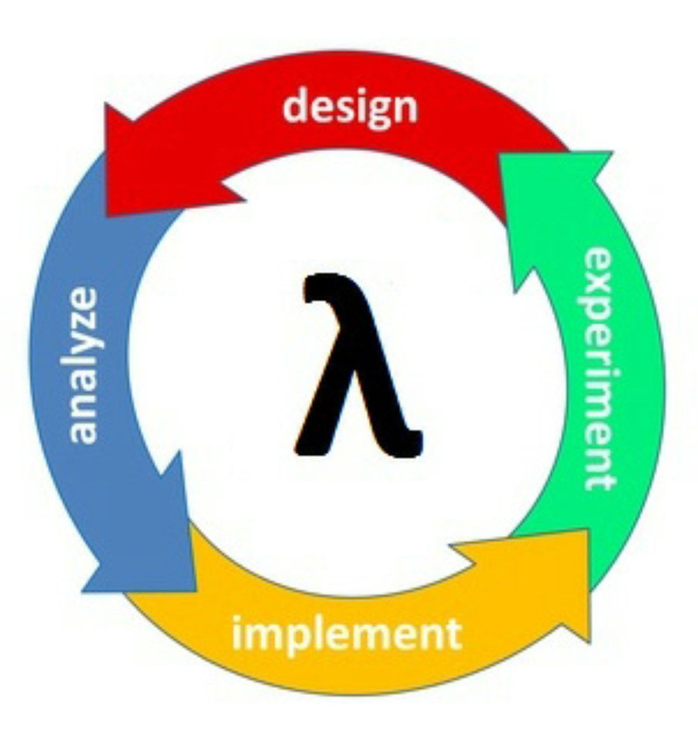
Aanpak van een project

Slide 3

Design & Analyse
Aantal sensoren? Analoog of digitaal?
Welke regelaar gebruiken we?
Aantal nodige Arduino’s?

Slide 4
Implementeren & Experimenteren
Eerste aanpak:
Aanmaken van één object in de main
Klasse van dit object bevat alle methoden om de robot te laten rijden
Tweede aanpak:
Meerdere objecten communiceren via de main
Elke klasse is voorzien van eigen specifieke methoden
Klasse Motor
vooruit()
achteruit()
stilstaan()
bijsturen()
hoekberekenen()
…
Klassen
Motor
SensorModule
PID
+ Eenvoudig om extra sensormodule toe te voegen
+ Overzichtelijke code
Logge manier van werken
- Geen uitbreidmogelijkheden

Slide 5
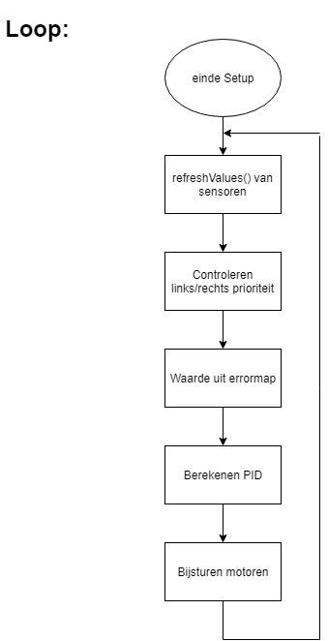

Slide 6
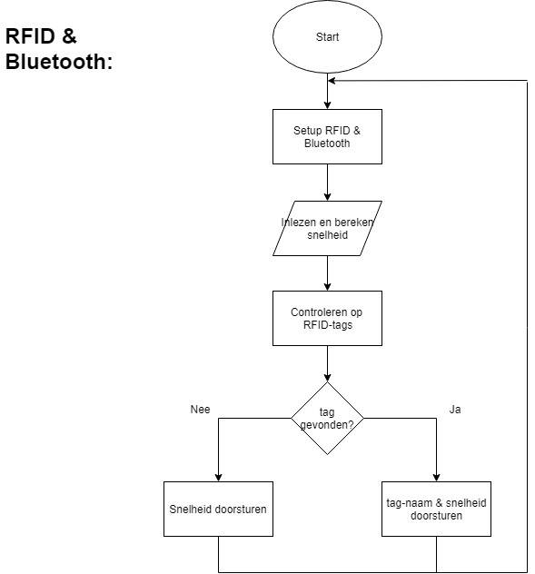

Slide 7

Hardware peiler

Slide 8
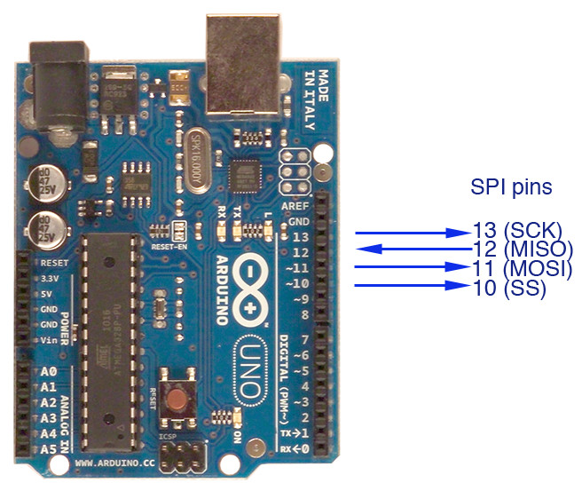
Design & Analyse
RFID-lezer heeft SPI pinnen nodig die reeds door de motershield als PWM pinnen zijn gebruikt
→ Oplossing:
Aanpassen van het schema
Gebruik van twee verschillende Arduino’s

Slide 9
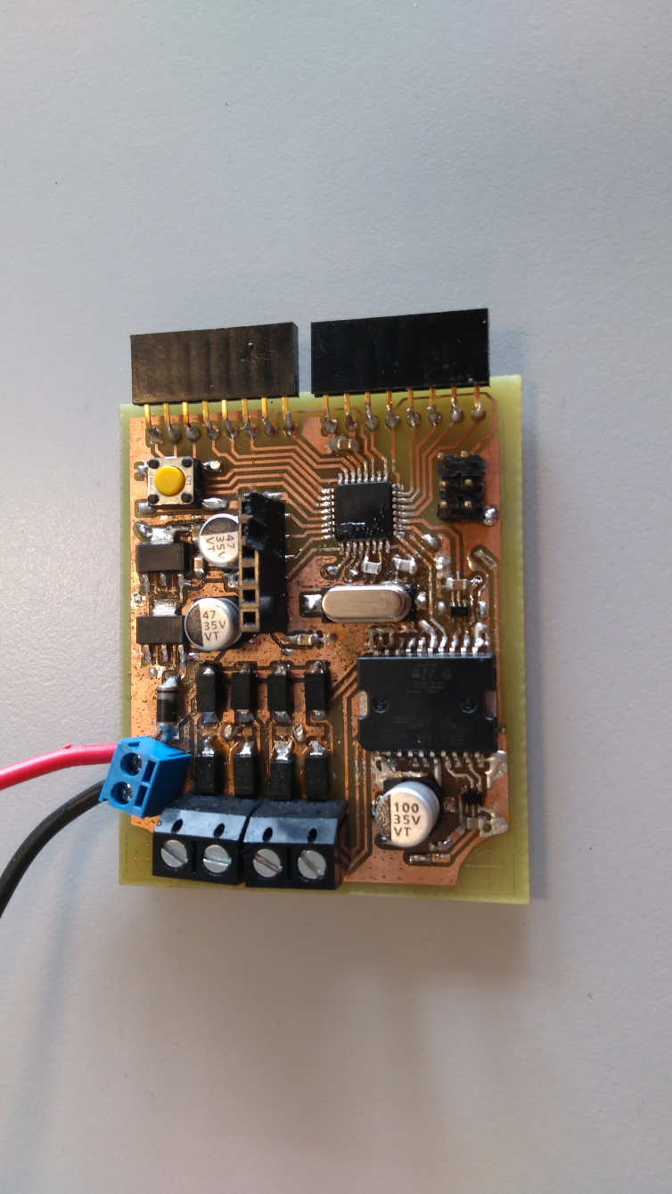
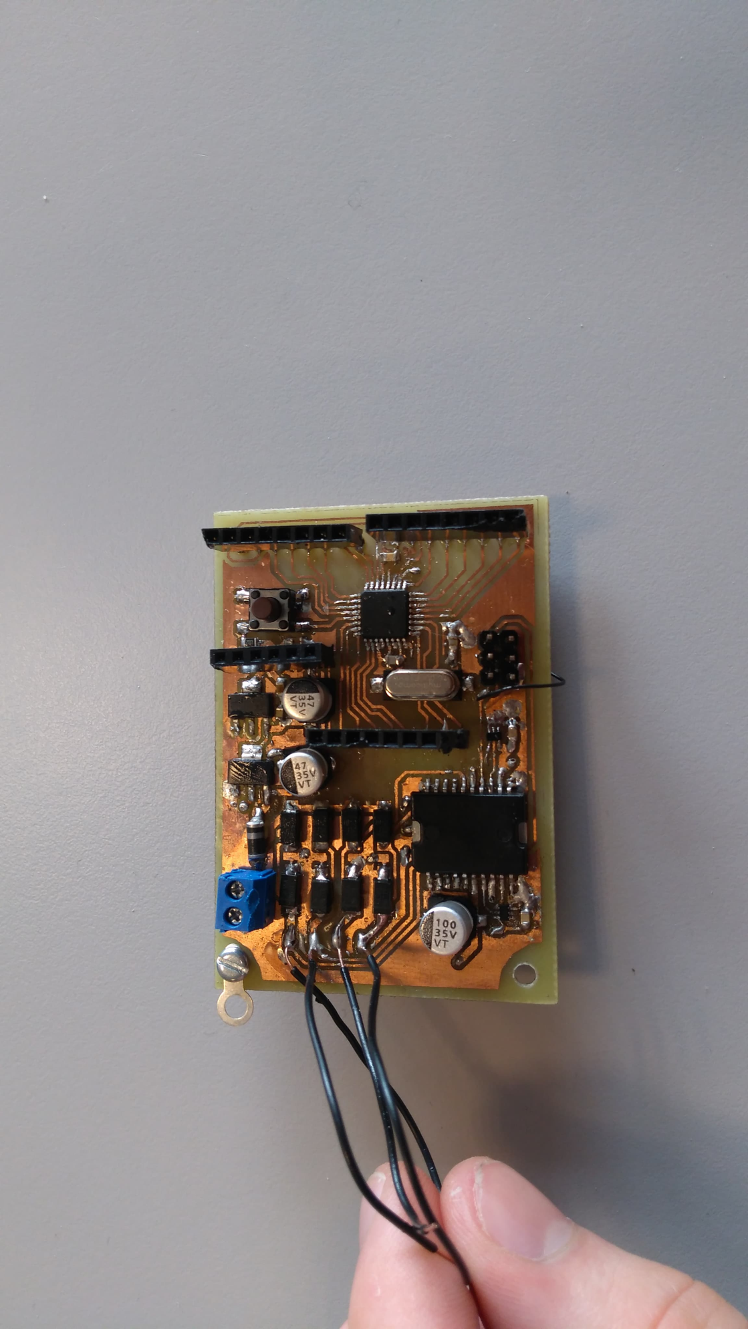
Implementeren & Experimenteren

Slide 10
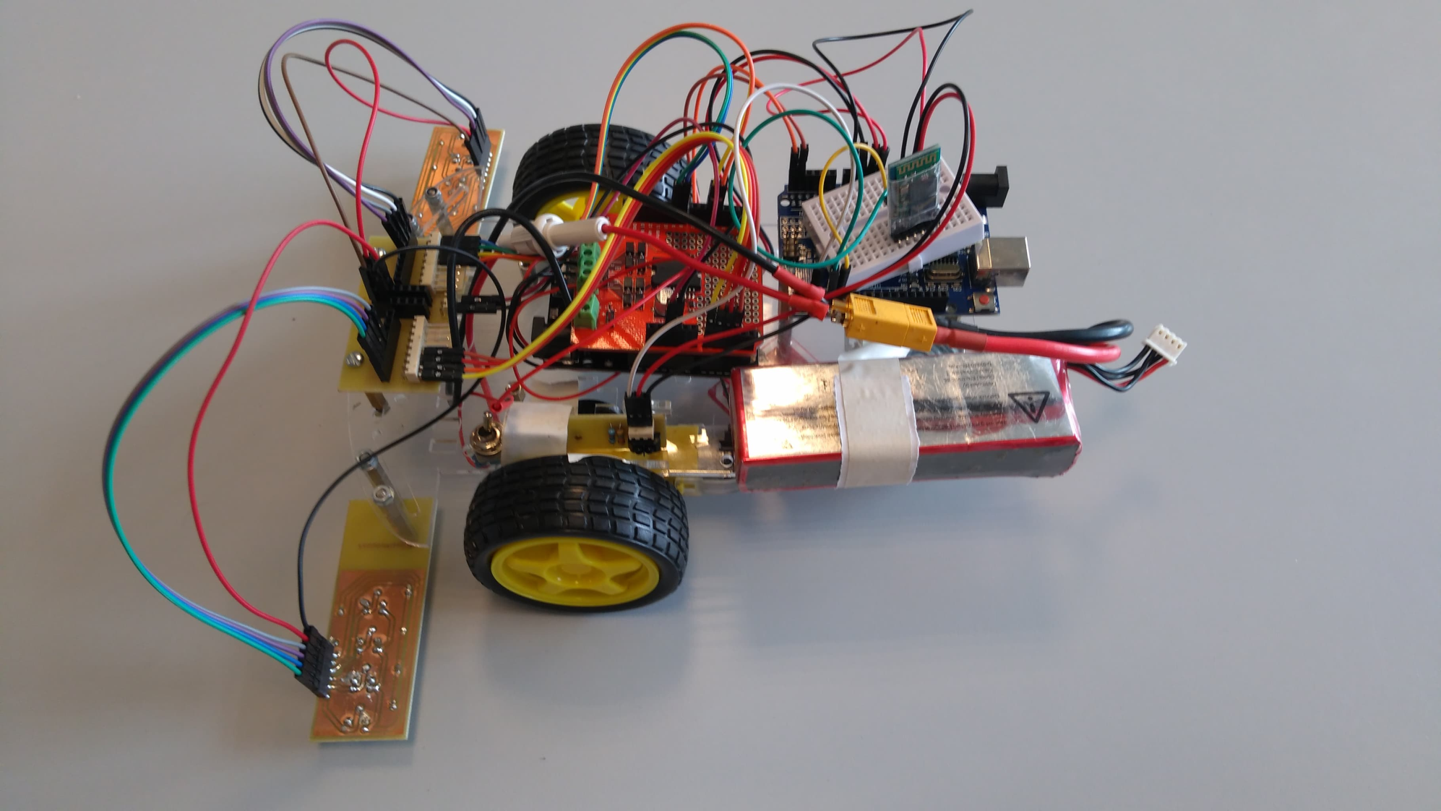
Resultaat

